Slide 1

Отчет об итогах финансово-хозяйственной деятельности
АО «КазТрансОйл» за 2015 год
г. Астана, 2016 г.

Slide 2

Основная информация о АО «КазТрансОйл»
АО «КазТрансОйл» (далее - Общество) создано в 1997 году и является крупнейшим нефтепроводным предприятием Казахстана, которое в 2015 году транспортировало порядка 51% объемов добываемой в РК нефти на экспорт и на внутренний рынок республики
Уставной капитал Общества на 1 января 2016 года составляет 61,9 млрд. тенге
Количество работников – 7 775 человек

Slide 3
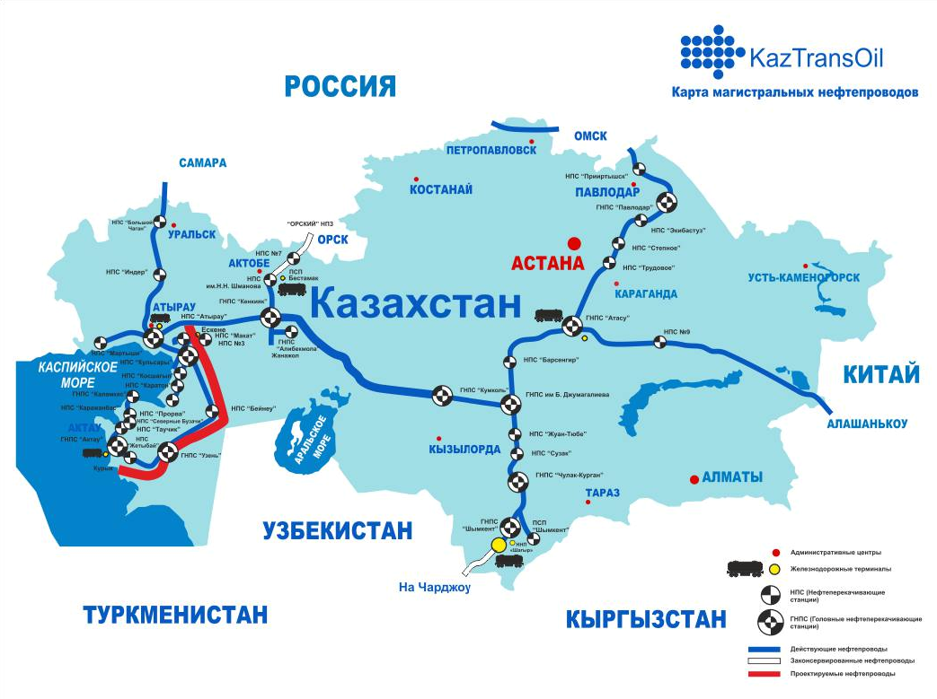

Slide 4
Регулируемые виды услуг
Общество является субъектом естественной монополии и включено в республиканский раздел Государственного регистра субъектов естественных монополий по шести видам услуг:
транспортировка нефти по системе магистральных трубопроводов
подача воды по магистральным водоводам
передача и распределение электрической энергии
производство, передача и распределение тепловой энергии
подача воды по распределительным сетям
отвод сточных вод

Slide 5
Перекачка нефти

Slide 6
Операторская деятельность по единой маршрутизации нефти

Slide 7
Подача воды по магистральным водоводам

Slide 8
Основные показатели
Доход от основной деятельности
Производственная себестоимость
Чистый доход
Капитальные вложения

Slide 9
Ключевые показатели деятельности
АО «КазТрансОйл» за 2015 год

Slide 10
Основные события 2015 года
Произведен капитальный ремонт с заменой трубопровода участка нефтепровода Туймазы – Омск – Новосибирск – 2 (ТОН-2), в рамках которого была выборочно заменена линейная часть нефтепровода, общей протяженностью 102,6 км., сдан в эксплуатацию.
Заменены участки трубопровода магистрального нефтепровода Павлодар – Шымкент (общей протяженностью 19 км., участок Барсенгир - Атасу).
Завершено внешнее электроснабжение головной нефтеперекачивающей станции Кенкияк в рамках реконструкции данной станции (2 очередь).

Slide 11
Основные события 2015 года
Внесены изменения в Закон о естественных монополиях и регулируемых рынках:
1. Экспорт и транзит нефти выведены из-под регулирования;
2. Утверждение предельных тарифов на регулируемые услуги на 5 и более лет;
3. Предоставлено право самостоятельного индексирования тарифов по услугам малой мощности на уровень инфляции.

Slide 12
Уполномоченным органом утверждены предельные уровни тарифов на 2015-2019гг. на регулируемую услугу Общества по перекачке нефти на внутренний рынок Республики Казахстан
Основные события 2015 года
тенге за тонну на 1000 км .
Действовавший уровень тарифа | с 1 октября 2015 года | с 1 января 2016 года | с 1 января 2017 года | с 1 января 2018 года | с 1 января 2019 года
2 931,8 | 3 225,04 | 3 547,46 | 3 902,13 | 4 292,40 | 4 721,72
рост тарифа | 10% | 10% | 10% | 10% | 10%
предусмотрено только 10%-ный ежегодный рост тарифа.
Приказом Общества утверждены тарифы на нерегулируемые услуги
Наименование нерегулируемых услуг | Действовавший уровень, утвержденный уполномоченным органом | новый уровень | дата ввода новых тарифов
Перекачка нефти по магистральным трубопроводам АО «КазТарнсОйл»
В целях экспорта за пределы Республики Казахстан | 5 817,2 тенге за 1 тонну на 1000 км (без НДС) | 5 817,2 тенге за 1 тонну на 1000 км (без НДС) | с 1 июля 2015 года
В целях транзита через территорию Республики Казахстан по казахстанскому участку магистрального трубопровода Туймазы – Омск – Новосибириск-2 | 1 727,1 тенге за 1 тонну на 1000 км (без НДС) | 1 727,1 тенге за 1 тонну на 1000 км (без НДС) | С 26 июня 2015 года
Несмотря на происходящие изменения на валютном рынке Республики Казахстан и ускоряющиеся инфляционные процессы до настоящего времени экспортный и транзитный тариф соответствует уровню, ранее установленному уполномоченным органом.

Slide 13
Уполномоченным органом утвержден предельные уровни тарифов на 2015-2019гг. на регулируемую услугу Общества по подаче воды по магистральным трубопроводам
Основные события 2015 года
тенге за 1 куб.м.
ГРУППЫ ПОТРЕБИТЕЛЕЙ | Действовавший уровень тарифов с 01 января 2007года |  |  |  | с 1 декабря 2015 года до 31 декабря 2019 года
 | техническая |  | питьевая |  | техническая |  | питьевая
 | 0-449 км | 449 км-конечные потребители | Кульсары-Саргамыс | Кигач | 0-449 км | 449 км-конечные потребители | Кульсары-Саргамыс | Кигач
население, бюджетные и некоммерческие организации | 17 | 19 | 35,5 | 35,5 | 18,72 | 20,92 | 39,08 | 39,08
сельхозтоваропроизводители | 61,2 | 137,6 | 86,8 |  | 67,38 | 151,49 | 95,56
промышленные предприятия | 224,46 | 351,06 | 321,44 |  | 247,12 | 386,5 | 353,89
нефтегазодобывающие предприятия | 307,5 | 474,91 | 449,75 |  | 338,54 | 522,85 | 495,15
Рост тарифов по каждой группе потребителей на 5-ти летний период составил 10%

Slide 14
Основные события 2015 года
Динамика тарифов на дополнительные услуги Общества по транспортировке нефти

Slide 15
Основные события 2015 года
Динамика тарифов на услуги Общества по передаче и распределению электроэнергии
тенге за 1 кВт.ч.

Slide 16
Передача и распределение электроэнергии

Slide 17
Производство, передача и распределение тепловой энергии

Slide 18
Подача воды по распределительным сетям
Объем
тыс.куб.м.

Slide 19
Отвод сточных вод
Объем
тыс.куб.м.

Slide 20
Анализ исполнения тарифной сметы на регулируемую услугу по перекачке нефти на внутренний рынок Республики Казахстан по системе магистральных трубопроводов
АО «КазТрансОйл» за 2015 год (оперативные данные)
Наименование | Принято уполномоченным органом, приказ №347-ОД от 21.08.2015г., в тыс.тенге | Факт за 2015 год (оперативн.), в тыс. тенге | +/-, в %
Затраты на производство, в т.ч. | 27 593 083 | 26 782 582 | -3%
Материальные затраты | 4 134 931 | 4 031 888 | -2%
Амортизация | 8 750 151 | 9 276 176 | 6%
Ремонт | 1 350 700 | 1 315 135 | -3%
Зарплата производственного персонала | 9 673 011 | 8 557 192 | -12%
Прочие | 3 684 290 | 3 602 191 | -2%
Расходы периода, в т.ч. | 3 308 251 | 3 728 243 | 13%
Зарплата административного персонала | 1 350 162 | 1 447 717 | 7%
Амортизация | 210 108 | 231 738 | 10%
Налоги | 1 418 340 | 1 625 236 | 15%
Прочие | 329 641 | 423 552 | 28%
Всего | 30 901 334 | 30 510 825 | -1%

Slide 21
Анализ исполнения тарифной сметы на услугу АО «КазТрансОйл» по подаче воды по магистральным трубопроводам за 2015 год (оперативные данные)
Наименование | Принято уполномоченным органом приказом № 418-ОД от 23.10.2015г. (тыс.тенге) | Факт (оперативн.), тыс. тенге | +/-
Затраты на производство, в т.ч. | 6 482 094 | 6 978 993 | 8%
Материальные затраты | 2 469 914 | 2 722 115 | 10%
Амортизация | 2 207 174 | 2 215 240 | 0%
Ремонт | 232 429 | 216 550 | -7%
Затраты на оплату труда | 1 240 962 | 1 317 500 | 6%
Прочие | 331 614 | 507 587 | 53%
Расходы периода, в т.ч. | 289 953 | 280 574 | -3%
Всего | 6 772 047 | 7 259 567 | 7%

Slide 22
Исполнение инвестиционной программы по капитальным вложениям АО «КазТрансОйл» за 2015 год (оперативные данные)
 | Утвержденная Инвестиционная программа, в млн.тенге | Факт, в млн. тенге | Исполнение, в %
Инвестиционная программа по Капитальным вложениям | 57 108 | 75 503 | 132%

Slide 23

Работа с потребителями
В 2015 году оказывались услуги:
- по транспортировке нефти 84 нефтяным компаниям
- по подаче воды – 158 потребителям
В соответствии с Законом РК «О естественных монополиях и регулируемых рынках» обеспечиваются равные условия доступа всем потребителям

Slide 24
Качество предоставления регулируемых услуг
В рамках внедренной в Обществе системы менеджмента качества в соответствии с международным стандартом ISO 9001:2008 «Система менеджмента качества. Требования» ежегодно проводится работа по улучшению качества предоставляемых услуг путем обратной связи с потребителями услуг Общества.
В конце 2015 года подведены итоги оценки качества оказываемых Обществом услуг по транспортировке нефти, подаче воды и операторским услугам за год, проведенные на основе планового анкетирования потребителей. В результате анализа полученных анкет, определено, что общая степень удовлетворенности потребителей качеством оказанных услуг составляет:
По транспортировке нефти - 100 % опрошенных Потребителей удовлетворены качеством оказываемых услуг (по результатам анкетирования в 2015 году);
По подаче воды – 99 % опрошенных Потребителей удовлетворены качеством оказываемых услуг (по результатам анкетирования в 2015 году);
По операторским услугам – 99,3% опрошенных Потребителей удовлетворены качеством оказываемых услуг.

Slide 25
Основные задачи на 2016 год, консолидированно
№п/п | Показатели | Ед.изм. | 2016г. (план)
1 | Объем транспортировки нефти | тыс. тонн | 59 326
2 | Грузооборот нефти | млн.тн.км. | 45 829
3 | Подача воды | тыс.куб.м. | 23 857
4 | Доходы, всего (в т.ч. от неосн. деят.) | млн.тенге | 233 668
5 | Чистая прибыль | -//- | 61 389
6 | Капитальные вложения (долевой метод) | -//- | 39 646

Slide 26
Планируемые инвестиции
Обществом в 2016 году планируется:
реконструкция ГНПС «Кенкияк» (вторая очередь);
реконструкция нефтепровода «Каламкас-Каражанбас-Актау» на участке «Каражанбас-Актау»;
реконструкция и расширение НПС 663 км;
капитальный ремонт нефтепровода ТОН-2.

Slide 27
Задачи в части тарифов на 2016 год
Утвердить Методику расчета тарифов на услуги АО «КазТрансОйл» по транспортировке нефти по магистральным трубопроводам в целях экспорта за пределы Республики Казахстан и транзита через территорию Республики Казахстан;
Пересмотр транзитного тарифа по нефтепроводу ТОН-2.

Slide 28
Спасибо за внимание!
Notes:
Спасибо за внимание!

